Slide 1
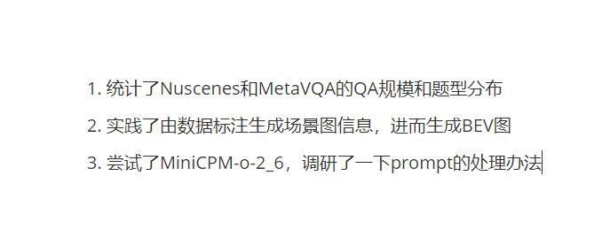

Slide 2
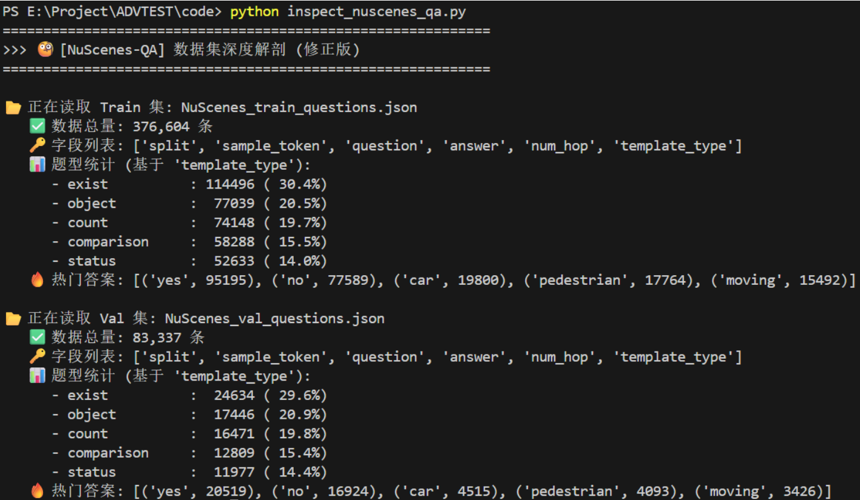
NuScenesQA结构

Slide 3
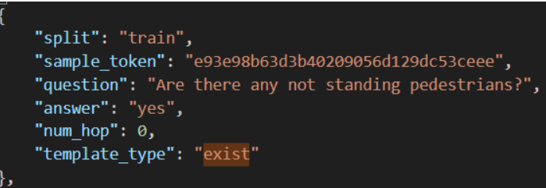
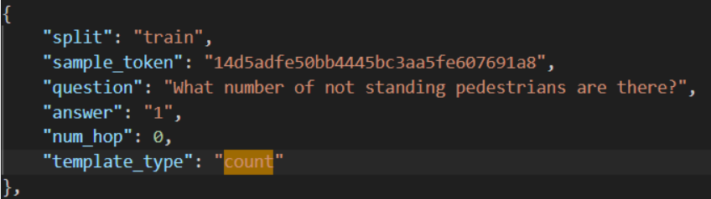
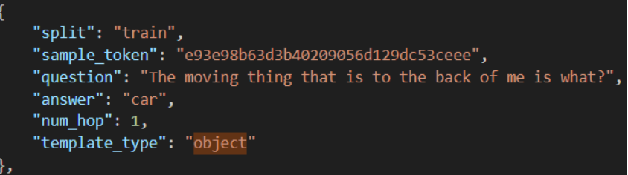
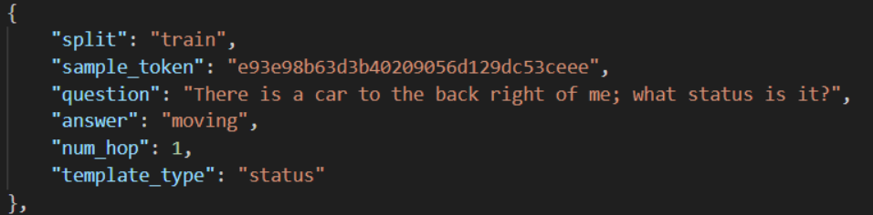
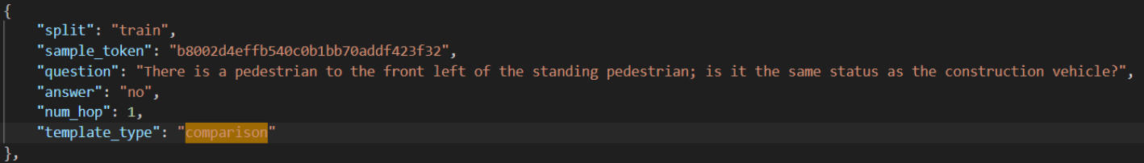

Slide 4
总结
5大核心题型
Count (计数) - 20%
例题: "How many cars are there in total?"
考点: 物体检测召回率、空间约束理解
Exist (存在性) - 30% (占比最大)
例题: "Is there a car behind us?"
考点: 二分类、空间存在性判断
Comparison (比较) - 15%
例题: "Are there more cars than pedestrians?"
考点: 高阶推理、数量比较
Object (物体识别) - 20%
例题: "What is the closest object to the ego vehicle?"
考点: 深度感知 + 物体分类
Status (状态查询) - 14%
例题: "Is the car on the left moving or stopped?"
考点: 运动状态识别、行为预测
数据规模
34K 视觉场景
460K 问答对
多模态输入：6相机 + LiDAR

Slide 5
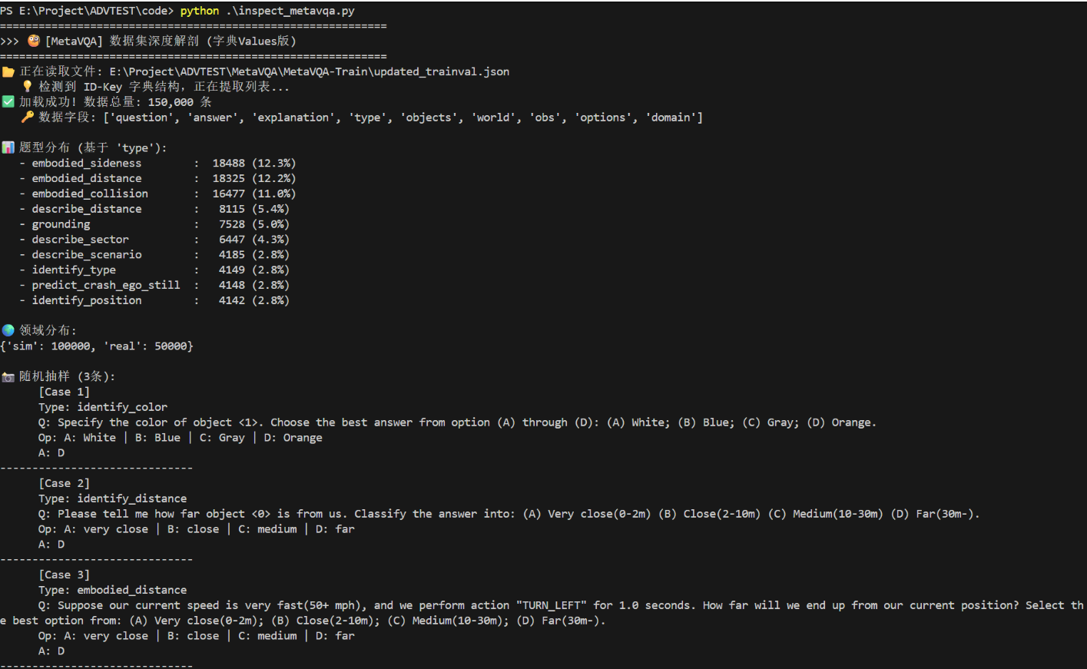
MetaVQA结构

Slide 6
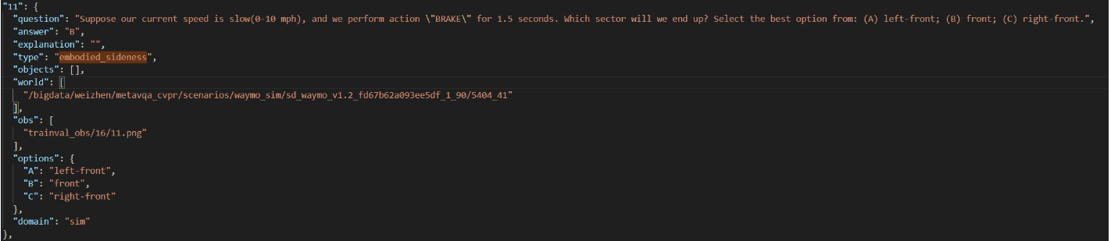
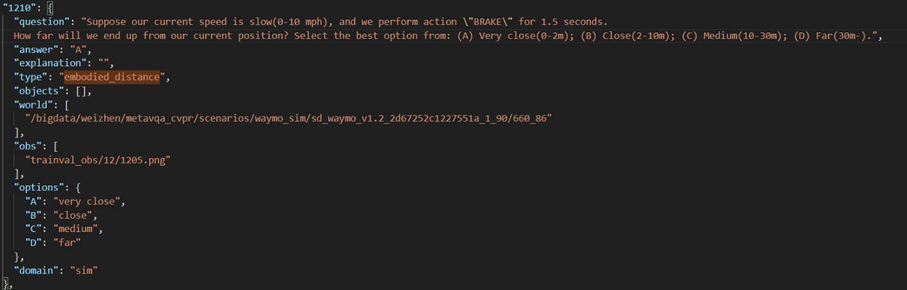
列举最多的几种题型

Slide 7
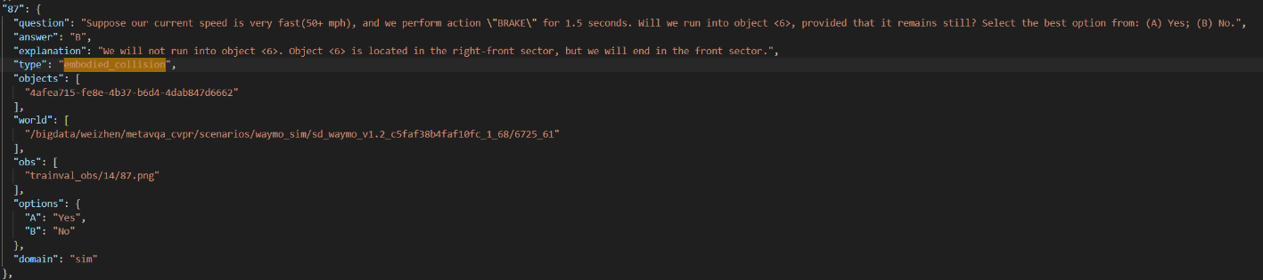
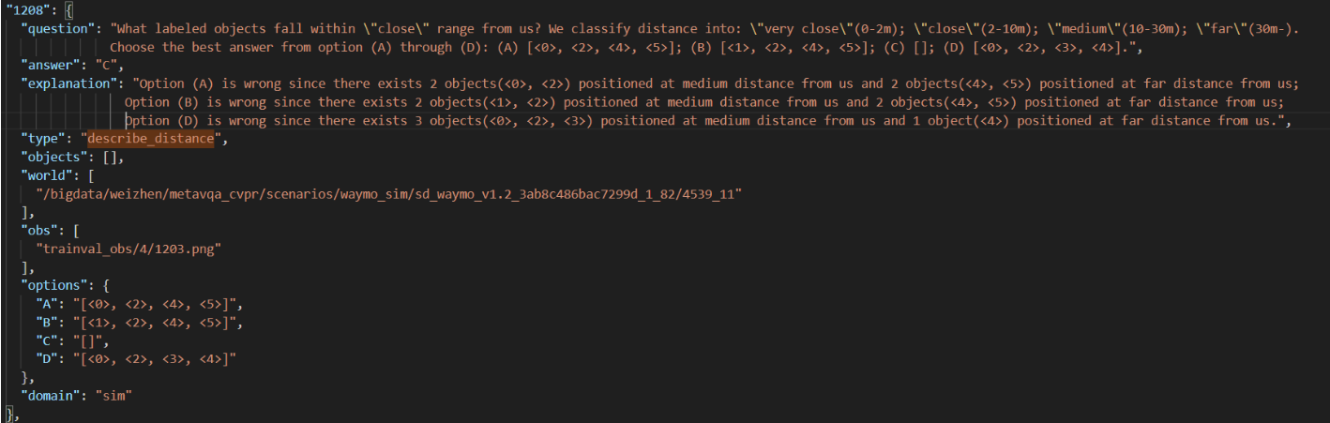
列举最多的几种题型

Slide 8
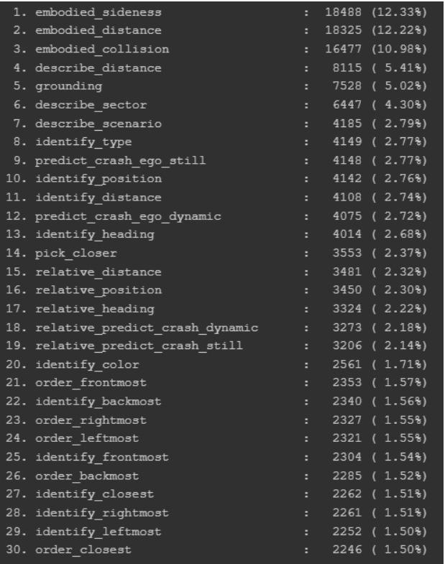
实际种类达30种

Slide 9
总结
数据规模
63K 场景配置
150K 问答对
数据来源：仿真(67%) + 真实(33%)

Slide 10
场景图生成

Slide 11
单帧翻译效果
第一帧图基本信息
Sample Token: ca9a282c9e77460f8360f564131a8af5 时间戳: 2018-07-24 03:55:27 节点数量: 70个对象 边数量: 1,713条关系
对象分布
├─ 行人: 30个 (42.9%) ├─ 护栏: 22个 (31.4%) ├─ 车辆: 8个 (11.4%) └─ 其他: 10个 (14.2%)
关系分布
├─ 纵向关系: 1,198条 (70.0%) └─ 横向关系: 515条 (30.0%)

Slide 12
场景图效果
典型节点结构
自车节点 (Ego Vehicle)
{ "id": "ego", "category_name": "vehicle.ego", "pose": { "ego": {"center": [0.0, 0.0, 0.0], "yaw": 0.0}, "global": {"center": [411.30, 1180.89, 0.0]} }, "velocity": {"ego": [0.0, 0.0, 0.0], "global": [0.0, 0.0, 0.0]} }

Slide 13
场景图效果
行人节点 (Pedestrian)
{ "id": "ef63a697930c4b20a6b9791f423351da", "category_name": "human.pedestrian.adult", "pose": { "ego": {"center": [60.50, -18.29, 1.06]}, "global": {"center": [373.26, 1130.42, 0.8]} }, "attributes": {"standing": true}, "bins": { "sector8": "front-left", "s3c_angular": "direct_front", "s3c_distance": "far" } }

Slide 14
场景图效果
典型边结构
对象间关系
{ "from": "ego", "to": "ef63a697930c4b20a6b9791f423351da", "distance": 63.18, "bearing_ego": -0.295, "front_of": true, "left_of": false, "ttc": null, "relation_type": "longitudinal", "same_lane": false }

Slide 15
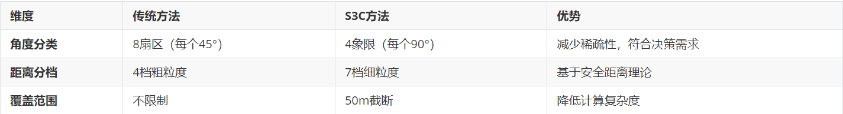
借鉴S3C的分档，便于将数据形象化

Slide 16
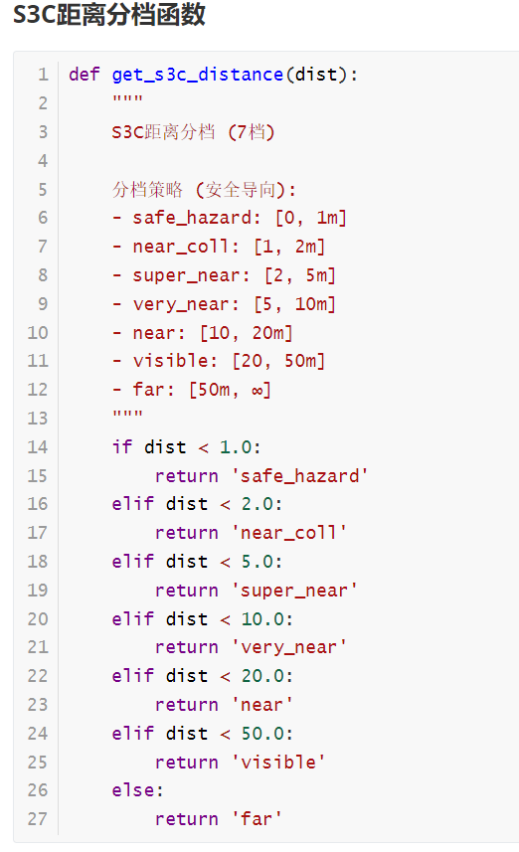
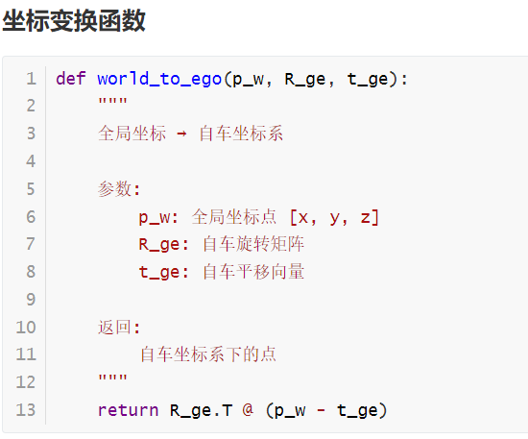
生成场景图核心算法

Slide 17
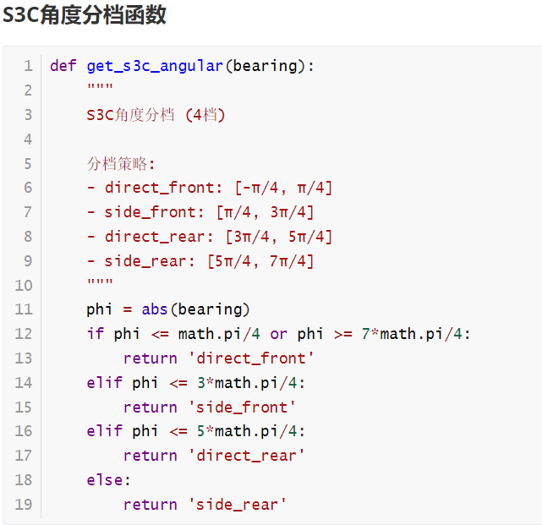
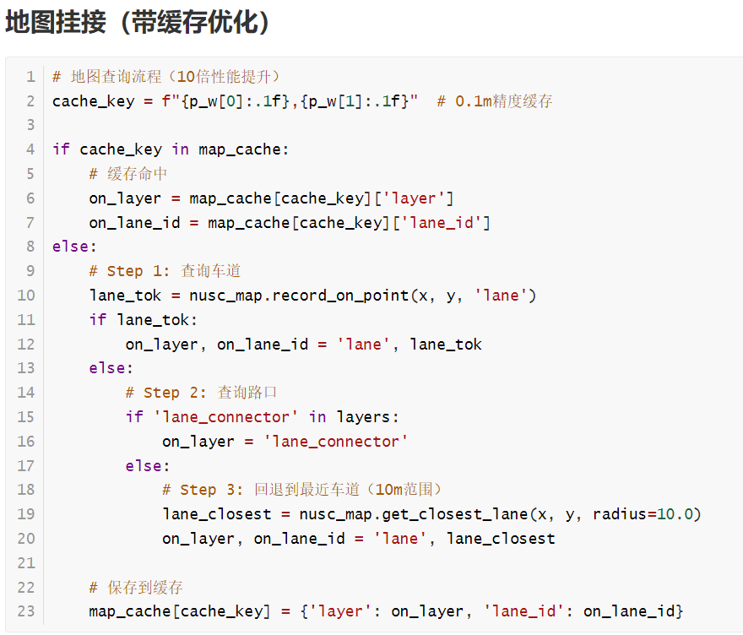

Slide 18
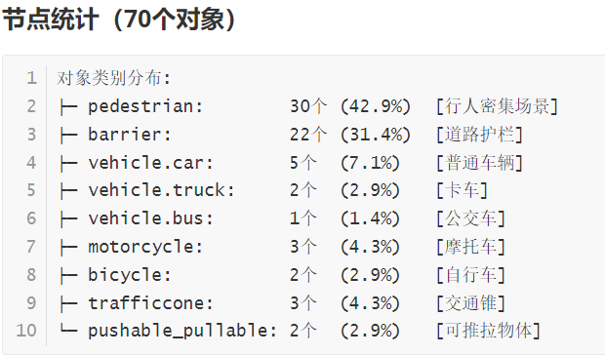
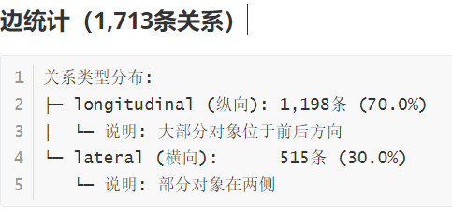
第一帧场景覆盖率示例

Slide 19
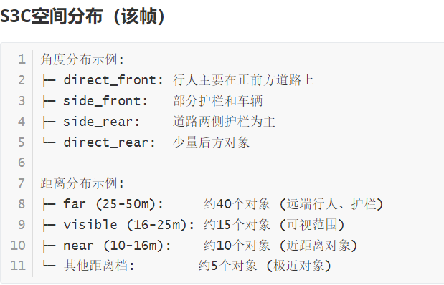
第一帧场景覆盖率示例

Slide 20
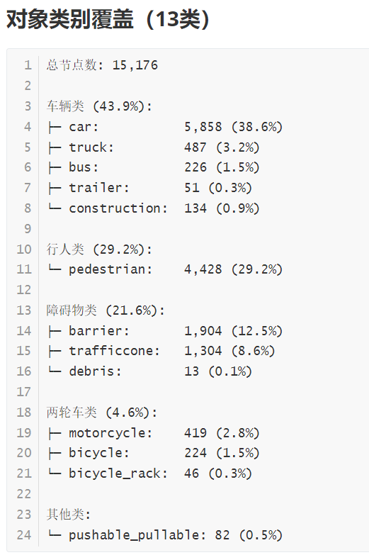
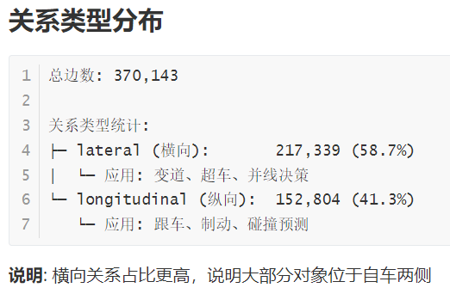
全数据集覆盖率统计（NuScenes-mini全集）

Slide 21
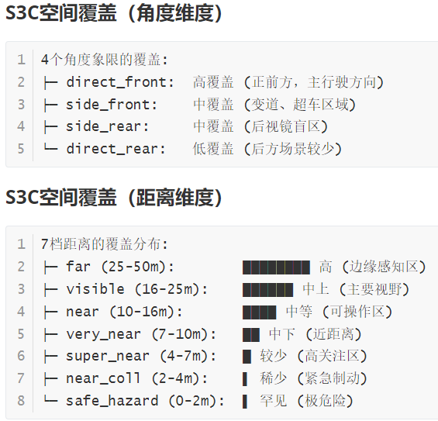
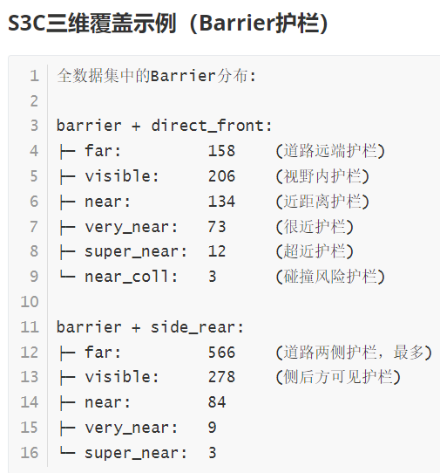
全数据集覆盖率统计（NuScenes-mini全集）

Slide 22
覆盖率总结
Level 1 - 实体覆盖 (Entity Coverage):
├─ 对象类别: 13种类别全覆盖
├─ 角度象限: 4个象限 (direct_front/side_front/direct_rear/side_rear)
└─ 距离分档: 7档距离 (safe_hazard ~ far)
Level 2 - 关系覆盖 (Relationship Coverage):
├─ 空间关系: 纵向/横向关系
├─ 车道关系: same_lane / adjacent_lane
└─ 时序关系: TTC碰撞时间
Level 3 - 场景配置覆盖 (Scene Configuration):
└─ 三维组合: 13类别 × 4象限 × 7距离 = 364种组合

Slide 23
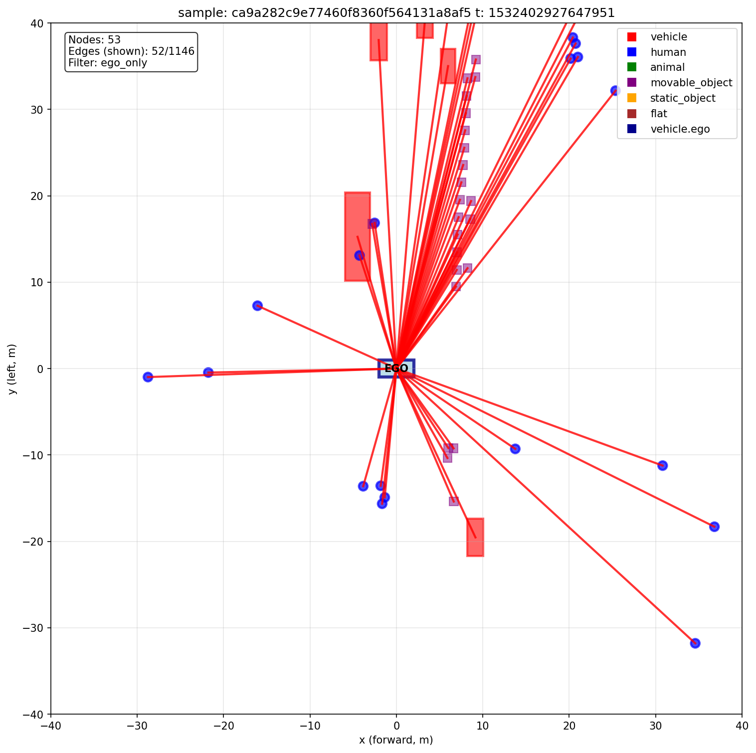
BEV可视化

Slide 24
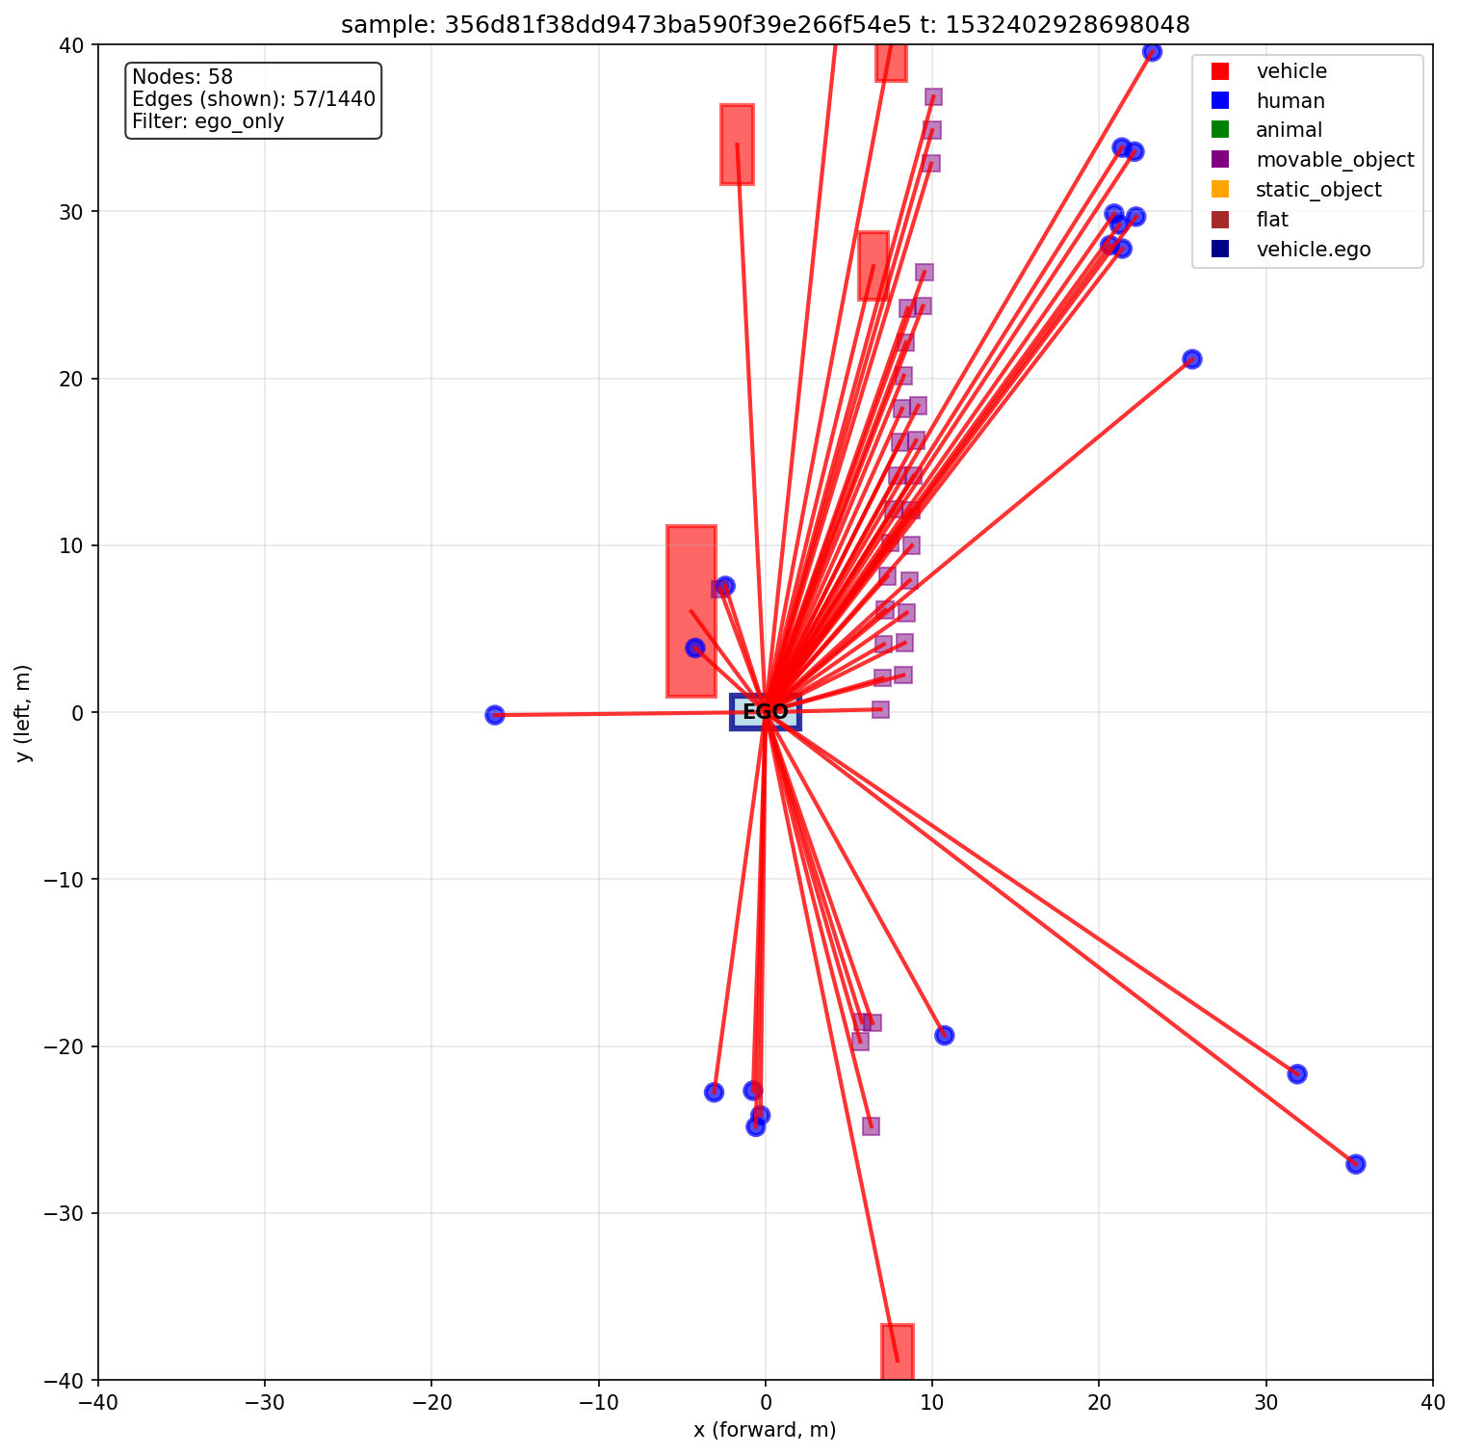
BEV可视化

Slide 25
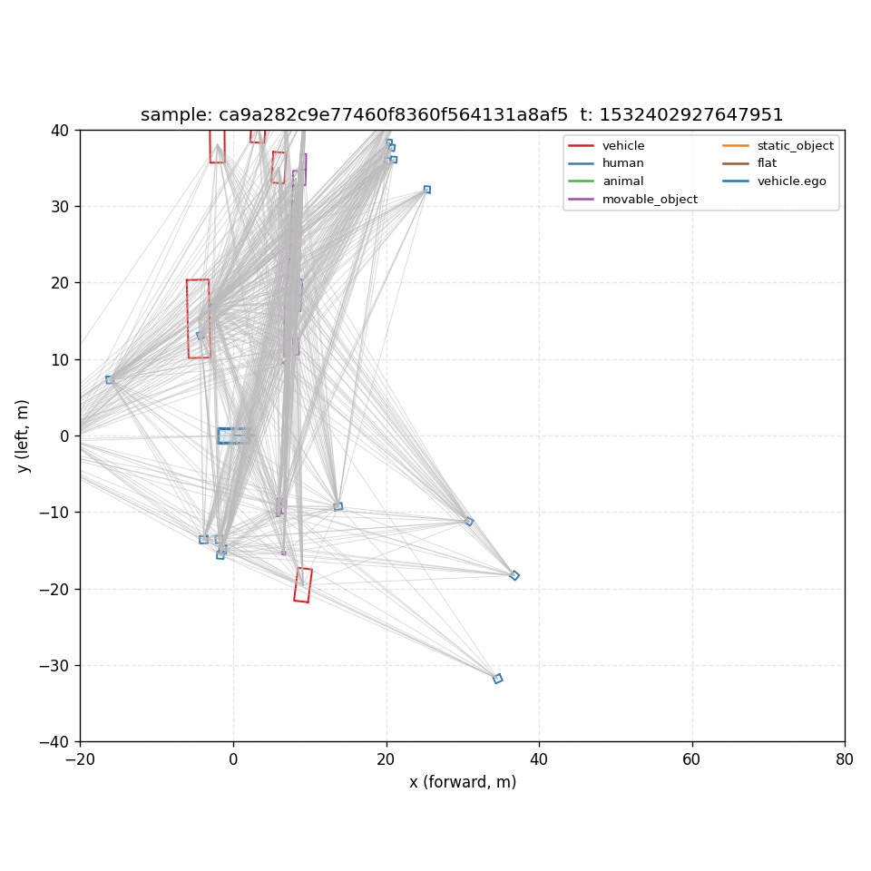
BEV可视化
作用:
✅ 清晰展示空间关系
✅ 便于验证场景图数据
✅ 支持人工检查错误

Slide 26
BEV可视化
作用:
✅ 清晰展示空间关系
✅ 便于验证场景图数据
✅ 支持人工检查错误

Slide 27
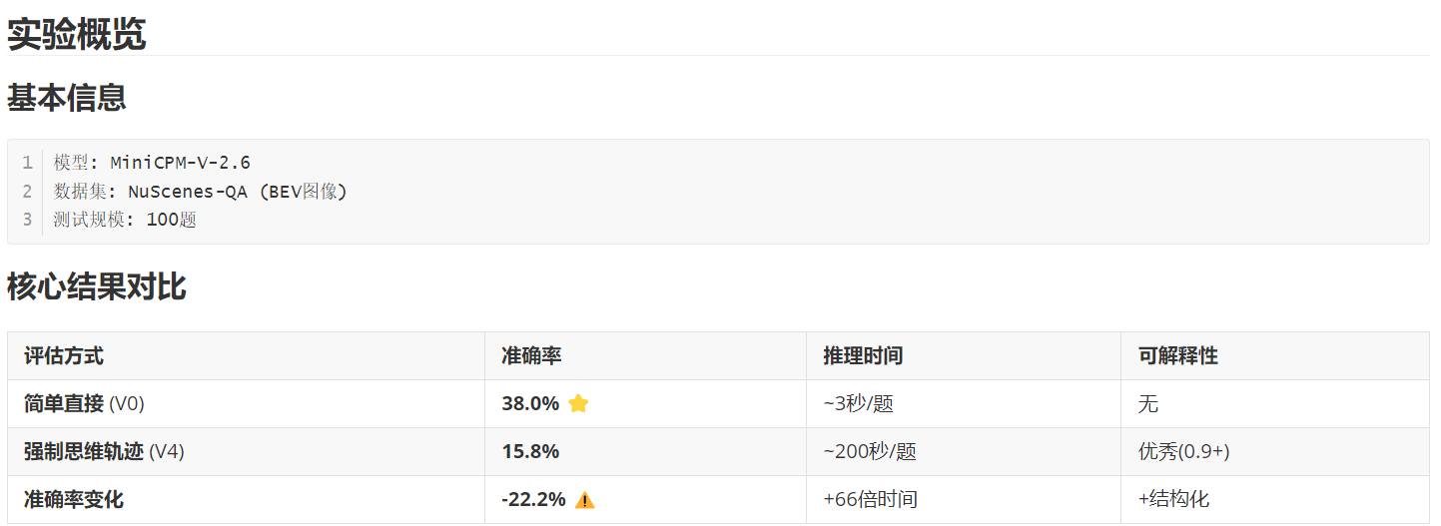
通用模型MiniCPM-o-2_6试跑NuScenesMINI

Slide 28
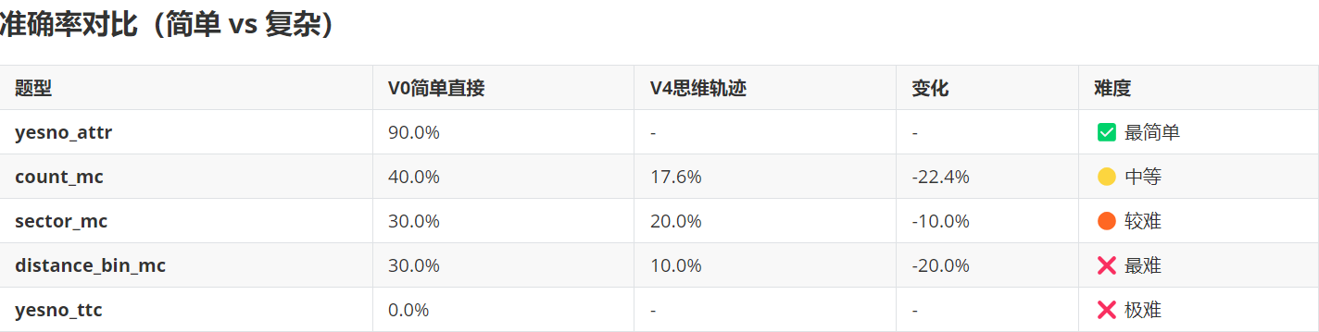
各题型详细表现

Slide 29
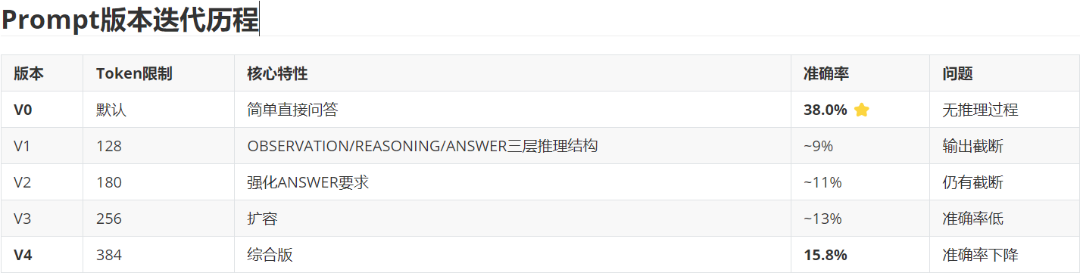

Slide 30
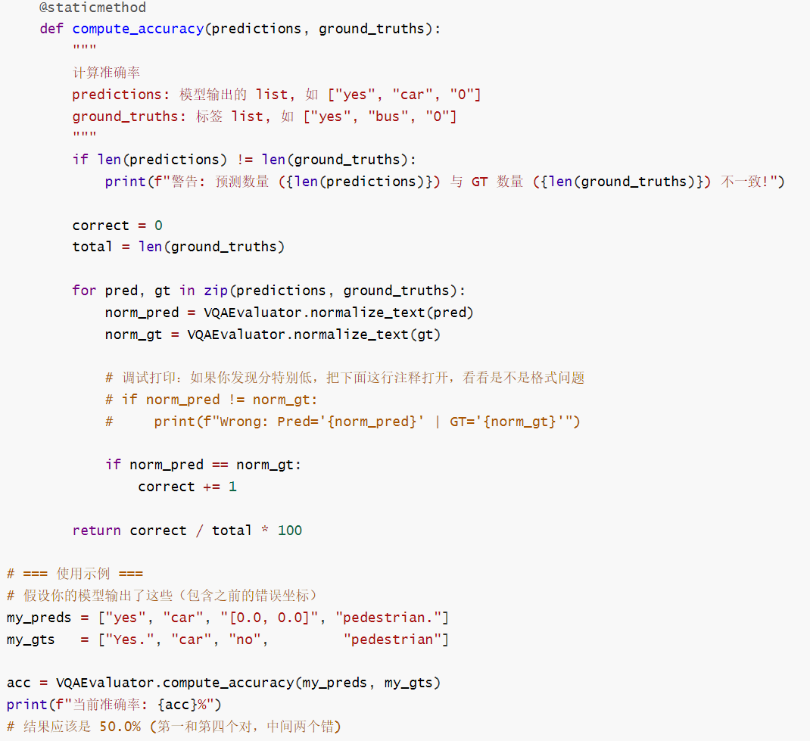
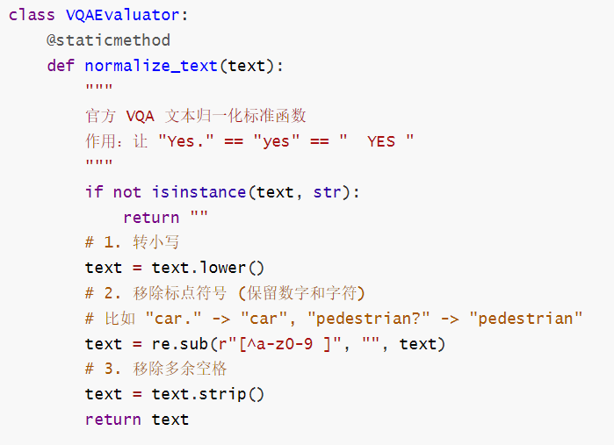
标准评判代码
评判答案的标准是较统一的，满足这个标准才比较有说服力

Slide 31
疑问
关于prompt：限制输出反而会影响其做对题，标准的VQA又过于简单，无法要求这个模型输出思维轨迹，但是正确率较高。
我们的调整函数应该基于覆盖率的分布来调整权重的对吗，因为我们得不断迭代，这感觉是一个动态过程
通过覆盖率感觉也只能加强列举、清点能力，这样的话就很受限于问题模板，一些有难度、逻辑比较复杂的问题感觉无法通过覆盖率来推动

